Slide 1
PRAWO ADMINISTRACYJNE
Dr Małgorzata Kozłowska
Instytut Nauk Administracyjnych
Zakład Prawa Administracyjnego

Slide 2
Plan ZAJĘĆ
Centralizacja a decentralizacja.
Pojęcie i rodzaje decentralizacji.
Pojęcie i rodzaje dekoncentracji.
Decentralizacja a dekoncentracja.
Zakład administracyjny – pojęcie i rodzaje.
Monokratyczne a kolegialne organy administracji publicznej.
Naczelne a centralne organy administracji rządowej.
Kształtowanie składu osobowego Rady Ministrów
Minister jako organ monokratyczny i członek organu kolegialnego.

Slide 3
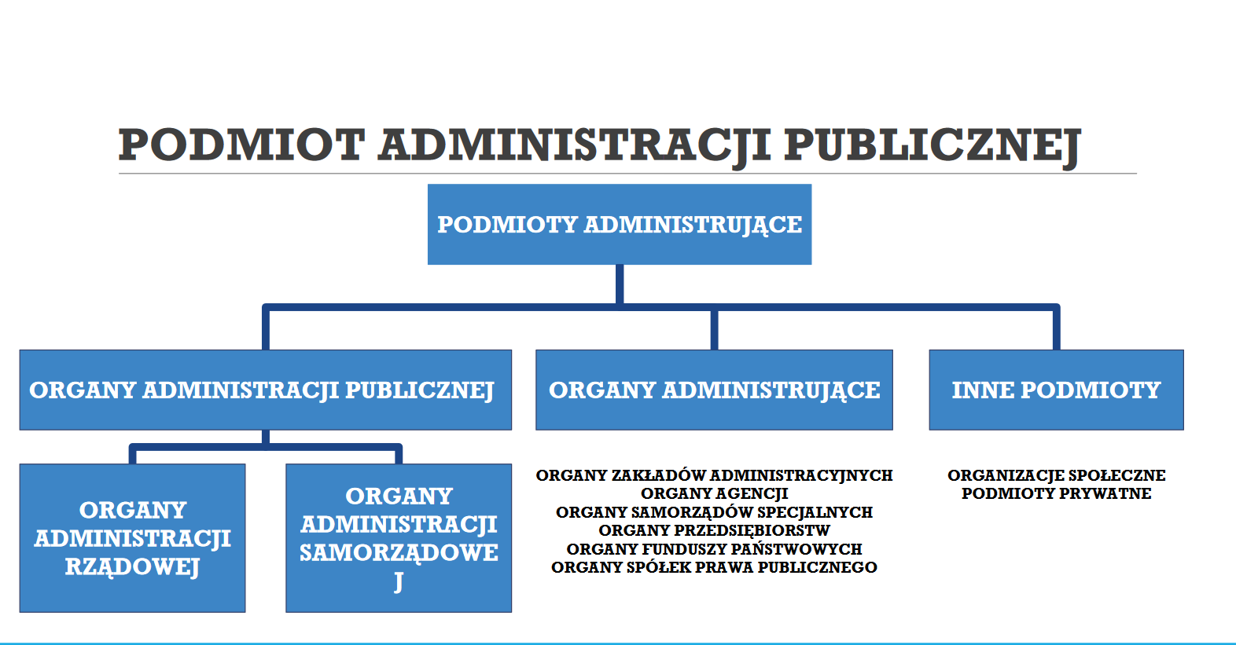
CENTRALIZACJA A DECENTRALIZACJA
Źródło: https://prawo.uni.wroc.pl/sites/default/files/students-resources/Wprowadzenie%20do%20prawa%20ustrojowego.pdf, dostęp: 04.02.2021 r.

Slide 4
CENTRALIZACJA A DECENTRALIZACJA
Koncepcje decentralizacji i centralizacji administracji publicznej w powiązaniu z dekoncentracją i koncentracją od dawna stanowią przedmiot zainteresowania doktryny prawa administracyjnego.
Modele ustrojowe współczesnych demokratycznych państw prawnych oparte są na idei decentralizacji, co wynika z przekonania, że nie może być właściwie rozumianego państwa prawnego, które nie jest równocześnie demokratyczne, co z kolei oznacza istnienie systemu instytucji samorządowych jako formy partycypacji społeczeństwa w sprawowaniu władzy publicznej.
Konstytucja RP wprowadza zasadę decentralizacji ustroju terytorialnego państwa, a zarazem proklamuje zasadę jednolitości państwa polskiego. Polski model administracji publicznej po transformacji ustrojowej zakłada współistnienie układu zdecentralizowanego i układu scentralizowanego. W państwie demokratycznym model administracji zdecentralizowanej współistnieje z modelem administracji scentralizowanej.

Slide 5
CENTRALIZACJA A DECENTRALIZACJA
Decentralizacja i centralizacja to zjawiska ciągłe, to procesy o zmiennych tendencjach, których etapy są wyznaczane przez kolejne reformy administracji publicznej i które mają silne konotacje polityczne.
UWAGA: Nasilenie tendencji centralizacyjnych oznacza automatyczne ograniczenie stopnia decentralizacji.
Współistnienie modelu administracji zdecentralizowanej z modelem administracji scentralizowanej przybiera bowiem postać „naczyń połączonych”, im więcej administracji zdecentralizowanej, tym mniej scentralizowanej i odwrotnie.
UWAGA: Ważne jest, żeby proporcje między tymi dwoma modelami administracji układały się w myśl zasady: tyle decentralizacji, ile tylko można, tyle centralizacji, ile niezbędnie potrzeba.

Slide 6
CENTRALIZACJA A DECENTRALIZACJA
Centralizacja:
jest to sposób zorganizowania aparatu administracyjnego państwa, w którym organ niższego rzędu jest hierarchicznie podporządkowany organowi wyższego rzędu,
jest to rozwiązanie normatywne, którego istotą jest skupienie kompetencji i decyzji „w rękach” organów działających na najwyższym szczeblu organizacji państwowej,
wiąże się z pozbawieniem samodzielności organów niższego szczebla (oraz funkcji samorządu lokalnego i terytorialnego), uzależnieniem ich od organów centralnych,
polega na hierarchicznym podporządkowaniu organu innemu organowi. Zależność pomiędzy tymi organami posiada aspekt służbowy (zależność służbowa - obowiązek wykonywania poleceń służbowych) oraz aspekt osobowy (zależność osobowa– uzależnienie obsady stanowisk od woli i decyzji organu nadrzędnego).
Granice centralizacji wyznaczone są przez:
strategiczny charakter rozstrzygnięcia,
istotną wagę zadania dla bezpieczeństwa i integralności państwa,
konieczność izolacji od splotu interesów lokalnych w celu uniknięcia stronniczości i partykularyzmów, a także niemożność późniejszej korekty lokalnego lub regionalnego błędu o dużym znaczeniu dla interesów całego państwa.

Slide 7
CENTRALIZACJA A DECENTRALIZACJA
Zalety centralizacji:
Jednolitość wizji i strategii w ramach całej struktury państwa,
Integracja i standaryzacja rozwiązań w ramach całej struktury państwa,
Koordynacja poszczególnych działań państwa,
Skuteczna kontrola działań,
Wady centralizacji:
niska elastyczność – na ogół zbyt wolna reakcja na zmiany
ryzyko biurokratyzacji centrum oderwanego od realnych problemów jednostek niższego szczebla
relatywna bierność jednostek niższego szczebla jako rezultat nadmiernej zależności od centrum

Slide 8
CENTRALIZACJA A DECENTRALIZACJA
Decentralizacja:
jest to proces przekazywania uprawnień decyzyjnych przez władze centralne w dół hierarchii organizacyjnej, czyli na niższe szczeble administracji publicznej,
polega na zagwarantowanej prawnie względnej samodzielności i niezależności jednych organów administracji publicznej od innych organów → wyraża się w wyraźnym wyznaczeniu poszczególnym kategoriom organów obszaru samodzielności i niezależności.
samodzielność organu oznacza nie tylko samodzielne wykonywanie zadań i kompetencji, ale także ponoszenie odpowiedzialności za ich wykonanie,
w układzie zdecentralizowanym nie istnieje hierarchiczne podporządkowanie, kierownictwo czy zależność służbowa lub osobowa; organu nie dotyczą polecenia służbowe, a obsada, co do zasady, nie zależy do organu nadzorczego; kontrola działań organu przyjmuje charakter kontroli następczej.
UWAGA: formą decentralizacji jest samorząd terytorialny, który, zgodnie z art. 16 ust. 2 Konstytucji RP, uczestniczy w sprawowaniu władzy publicznej, wykonując w imieniu własnym i na własną odpowiedzialność przysługującą mu w ramach ustaw istotną część zadań publicznych.

Slide 9
CENTRALIZACJA A DECENTRALIZACJA
Zalety decentralizacji:
szybkie zmiany strategii konkurencyjnych w jednostkach niższego szczebla
mniejsze przeciążenie kanałów komunikacyjnych
wyższy poziom motywacji dzięki wyższej odpowiedzialności za wyniki
wzrost innowacyjności
możliwość lepszego zaspokojenia potrzeb lokalnych i podniesienie stopnia trafności decyzji
Wady decentralizacji:
niebezpieczeństwo autonomizacji celówi i dezintegracji
problemy z podziałem kompetencji w relacjach z centrum
obniżenie efektywności wskutek dublowania niektórych funkcji (ryzyko wzrostu kosztów)
niebezpieczeństwo utrwalenia istniejącego poziomu rozwoju (silni będą jeszcze silniejsi, słabsi – bez wsparcia zewnętrznego – nie wydobędą się z zastoju)

Slide 10
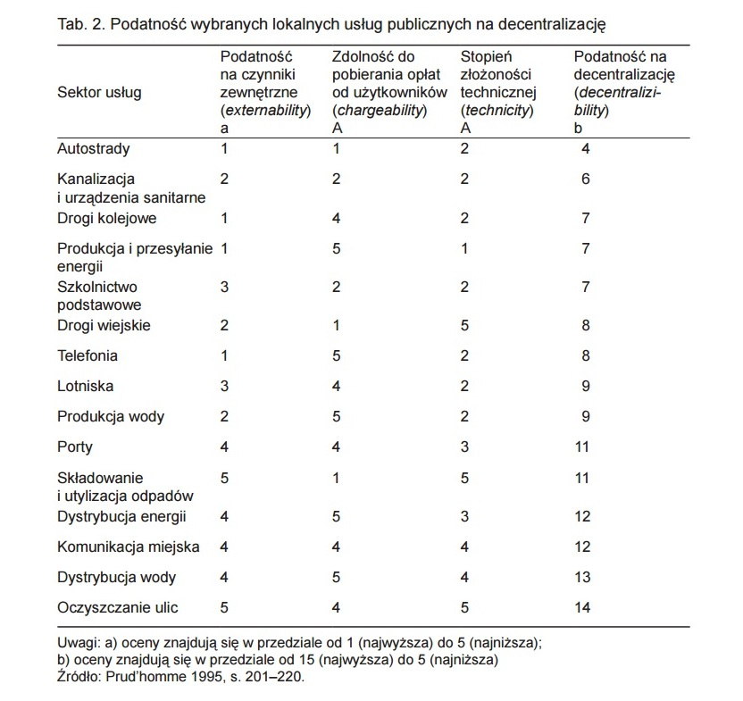
CENTRALIZACJA A DECENTRALIZACJA
Centralizacja i decentralizacja praktycznie nigdy i nigdzie nie występują w czystej postaci, nic bowiem nie jest w pełni scentralizowane ani też w pełni zdecentralizowane.

Slide 11
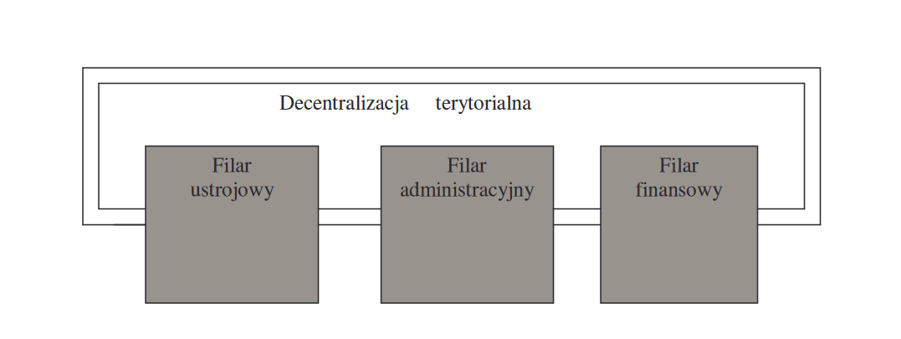
POJĘCIE I RODZAJE DECENTRALIZACJI
Pełna (prawidłowa) decentralizacja powinna obejmować: decentralizację ustrojową (tzw. aspekt lub filar ustrojowy), decentralizację administracyjną (aspekt lub filar administracyjny) i decentralizację finansową (aspekt lub filar finansowy).
Dopiero wówczas możliwa jest decentralizacja władzy publicznej, która jest konstytucyjną dyrektywą ustrojową w naszym kraju (art. 15 ust. 1 Konstytucji RP).
Źródło: https://www.nik.gov.pl/plik/id,1562.pdf, dostęp: 04.02.2021 r.

Slide 12
POJĘCIE I RODZAJE DECENTRALIZACJI
Decentralizacja ustrojowa, zwana polityczną, oznacza wyposażenie JST w demokratycznie wybierane organy przedstawicielskie oraz taki status publicznoprawny, który zapewnia ustrojową niezależność od administracji rządowej.
Decentralizacja administracyjna zakłada przyznanie samorządowi terytorialnemu zadań i administracyjnych instrumentów ich realizacji, stosownych do charakteru i szczebla poszczególnych jednostek tego samorządu.
Decentralizacja finansowa oznacza przekazanie na rzecz JST odpowiednich publicznych zasobów finansowych i władztwa do dysponowania nimi. W uproszczeniu zwana jest decentralizacją finansów publicznych.

Slide 13
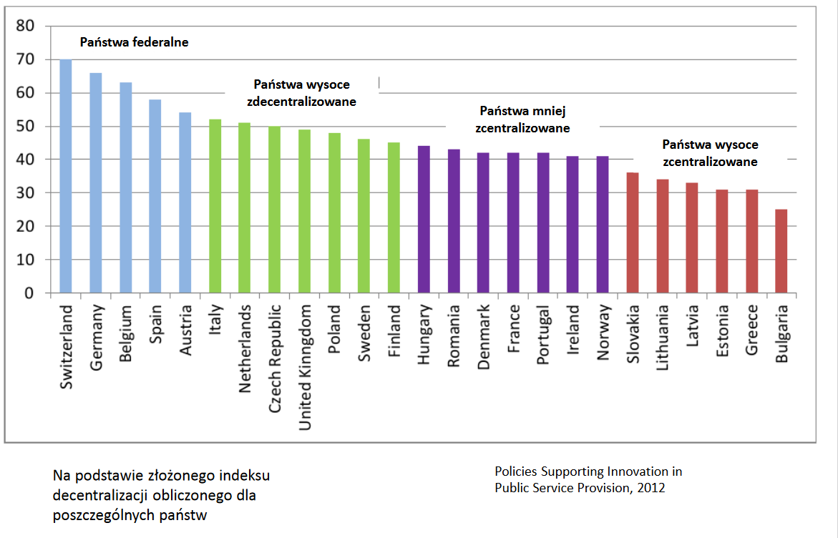
POJĘCIE I RODZAJE DECENTRALIZACJI
Klasyfikacja państw pod względem poziomu decentralizacji.

Slide 14
POJĘCIE I RODZAJE DEKONCENTRACJI
Koncentracja - skupienie kompetencji w jednym organie lub w małej grupie
organów administracji publicznej.
Dekoncentracja – formalny lub nieformalny podział kompetencji władczych pomiędzy kilka podmiotów, instytucji, ośrodków decyzyjnych. Polega na rozproszenie kompetencji na większą liczbę organów.
UWAGA: dekoncentracja jest zasadą określającą związki pomiędzy podmiotami administrującymi w układzie scentralizowanym oraz zdecentralizowanym. Dekoncentracja zakłada rozproszenie (podział) zadań i kompetencji na większą liczbę organów, niezależnie od tego, czy podmioty, którym je powierzono, mają jakikolwiek zakres niezależności od podmiotów usytuowanych wyżej w hierarchii systemu administracji publicznej.
Ze względu na stosunek podmiotów dzielących się kompetencjami, wyróżnia się dekoncentrację:
pionową (przeniesienie kompetencji na organy niższego szczebla w danym resorcie),
poziomą (resortową, organy różnych resortów, a równego szczebla),
skośną (przeniesienie na organ niższego szczebla w innym resorcie).

Slide 15
POJĘCIE I RODZAJE DEKONCENTRACJI
UWAGA: Dekoncentracja w ujęciu dynamicznym oznacza przeniesienie kompetencji na organy niższe lub równorzędne dokonane w drodze ustawy lub innego aktu normatywnego.
UWAGA: W zakresie dekoncentracji wewnętrznej treść i zakres uprawnień pracowników urzędu ustala organ, który może upoważniać ich wyłącznie w obrębie tych kompetencji, które sam posiada. Pracownik, który otrzymał upoważnienie do wydawania decyzji nie może scedować go na innego pracownika urzędu, ponieważ nie jest organem administracyjnym. Decyzje wydawane bez upoważnienia podlegają stwierdzeniu nieważności.

Slide 16
DECENTRALIZACJA A DEKONCENTRACJA
Dekoncentracja administracji publicznej jest formą rozproszenia kompetencji, gwarantującą skuteczniejsze wykorzystanie możliwości administracji, a zarazem najlepszym środkiem do podniesienia jej jakości, natomiast decentralizacja formą zwiększania partycypacji społecznej.
Decentralizacja związana jest z usprawnieniem funkcjonowania administracji poprzez utworzenie JST, co przyczyniło się do efektywniejszego wykonywania zadań publicznych.
Dekoncentracja występuje w strukturach scentralizowanych i zdecentralizowanych.
Decentralizacja jest zjawiskiem, w drodze którego kreuje się samodzielne, niezależne podmioty, a dekoncentracja – to rozpraszanie uprawnień decyzyjnych w administracji publicznej bez wprowadzania samodzielności podmiotów, na rzecz których te uprawnienia się przekazuje.
Dekoncentracji nie towarzyszy usamodzielnienie podmiotów, są zależne. O skali dekoncentracji w administracji publicznej świadczy ilość podmiotów wykonujących administrację publiczną.

Slide 17
ZAKŁAD ADMINISTRACYJNY – POJĘCIE I RODZAJE
Zakład administracyjny określany jest jako jedność osób i rzeczy,
powoływany przez ograny administracji publicznej w celu realizacji
określonych zadań publicznych:
jest samodzielną jednostką organizacyjną skupiającą się na
bezpośrednim świadczeniu usług, zlecanych do wykonania od
podmiotu administracji publicznej, który tworzy i jednocześnie
nadzoruje działalność zakładu administracyjnego,
w ujęciu formalnym: to państwowa jednostka organizacyjna
nie będącą organem państwowym i przedsiębiorstwem państwowym,
w ujęciu materialnym: to państwowa jednostka organizacyjna
nie będąca organem państwowym mogąca w celu wykonywania
swoich zadań nawiązać stosunek administracyjnoprawny, w
momencie realizowania zadań zakład administracyjny, posługuje się władztwem zakładowym.

Slide 18
ZAKŁAD ADMINISTRACYJNY – POJĘCIE I RODZAJE
Organizacja i cechy zakładów administracyjnych
świadczą usługi niematerialne głownie w dziedzinie oświaty, kultury, nauki, itp.,
finansowane są z budżetu państwa lub JST,
tworzone są przez różne organy administracyjne na różnych podstawach prawnych,
korzystanie z zakładów jest ograniczone, korzystać z nich mogą głownie użytkownicy danego zakładu, ale dostępność może być bardziej lub mniej powszechna,
korzystanie z zakładu może być dobrowolne lub przymusowe, a miedzy organami a użytkownikiem zakładu może zostać nawiązany stosunek administracyjny w sposób właściwy dla powstanie tych stosunków, czyli z mocy prawa,
nadzór pełniony jest przez upoważnione organy administracji publicznej, może się on wyrażać w nadawaniu albo zatwierdzaniu statutu lub regulaminu zakładu, powoływaniu jego organów czy zatwierdzaniu wyniku ich wyborów
PROSZĘ ZAPOZNAĆ SIĘ Z PUBLIKACJĄ:
Zbigniew Janku, „Publiczna szkoła wyższa – korporacja czy zakład
administracyjny”.

Slide 19
ZAKŁAD ADMINISTRACYJNY – POJĘCIE I RODZAJE
Użytkownicy zakładu:
zakłady publiczne istnieją w celu świadczenia usług ich użytkownikom, a więc uczniom, studentom, chorym, czytelnikom,
użytkownicy są podmiotami w stosunku do których ma zastosowanie władztwo zakładowe realizowane przez organy,
przyjęcie w poczet użytkowników zakładu publicznego następuje w drodze aktu podjętego przez upoważniony zakład ( akt podjęty w wyniku oświadczenia woli użytkownika zakładu lub jego przedstawiciela ustawowego, orzeczenia sądu),
z chwilą przyjęcia danej osoby w poczet użytkowników staje się on podmiotem praw i obowiązków, które przysługują bądź obciążają użytkowników zakładu.
prawa i obowiązki użytkownika zakładu wynikają z ustaw, aktów wykonawczych, statutów i regulaminów zakładowych.

Slide 20
ZAKŁAD ADMINISTRACYJNY – POJĘCIE I RODZAJE
Rodzaje zakładów administracyjnych:
Publiczne i niepubliczne
publiczne – czyli otwarte, mogą być tworzone na podstawie organizacji administracji rządowej i organów administracji samorządowej
niepubliczne – mogą być tworzone przez fundacje, stowarzyszenia
Otwarte, o ograniczonym zasięgu, zamknięte
Ze względu na sposób partycypacji: dobrowolne i przymusowe
Notes:
.

Slide 21
ZAKŁAD ADMINISTRACYJNY – POJĘCIE I RODZAJE
Typowymi zakładami administracyjnymi
są:
w dziedzinie oświaty: szkoły,
w dziedzinie kultury: biblioteki publiczne,
w dziedzinie nauki: szkoły wyższe,
w dziedzinie wychowania: przedszkola,
w dziedzinie reedukacji: więzienia, domy poprawcze, izby wytrzeźwień,
w dziedzinie ochrony zdrowia: szpitale, sanatoria,
w dziedzinie opieki społecznej: domy dziecka, DPS,

Slide 22
MONOKRATYCZNE A KOLEGIALNE ORGANY ADMINISTRACJI PUBLICZNEJ
Organ administracji publicznej, wg Jana
Bocia, to człowiek lub grupa ludzi znajdujący
się w strukturze organizacyjnej państwa lub
samorządu terytorialnego, powołany w celu
realizacji norm prawa administracyjnego,
działający w granicach przyznanych mu przez
prawo kompetencji.
Ze względu na skład osobowy wyróżniamy
organy monokratyczne i kolegialne.

Slide 23
MONOKRATYCZNE A KOLEGIALNE ORGANY ADMINISTRACJI PUBLICZNEJ
Organ administracji publicznej, wg Jana
Bocia, to człowiek lub grupa ludzi znajdujący
się w strukturze organizacyjnej państwa lub
samorządu terytorialnego, powołany w celu
realizacji norm prawa administracyjnego,
działający w granicach przyznanych mu przez
prawo kompetencji.

Slide 24
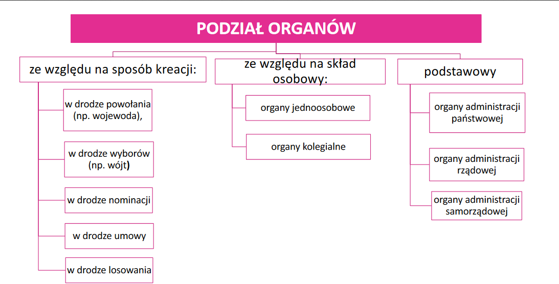
MONOKRATYCZNE A KOLEGIALNE ORGANY ADMINISTRACJI PUBLICZNEJ
Źródło: Maciąg A., Prawo Administracyjne – 7, prezentacja, https://prawo.uni.wroc.pl/sites/default/files/students-resources/SSA-L-PA-7%20-%20podmioty%20i%20uk%C5%82ad%20administracji%20publicznej.pdf

Slide 25
MONOKRATYCZNE A KOLEGIALNE ORGANY ADMINISTRACJI PUBLICZNEJ
Organ kolegialny składa się z pewnej liczby osób, a decyzje zapadają w nim zespołowo, np. w drodze uchwały podjętej większością głosów. Organem kolegialnym jest np. Rada Ministrów, rada gminy. Natomiast w skład organu jednoosobowego wchodzi jedna osoba, a decyzje zapadają jednoosobowo. Takim organem jest minister, wójt.
W aparacie administracyjnym państwa działają obydwa rodzaje organów. Organy kolegialne wykorzystuje się głównie, gdy sprawą o podstawowym znaczeniu jest dojrzałość podejmowanych decyzji, ich staranne wyważenie, jednym słowem, gdy chodzi przede wszystkim o merytoryczną i prawną trafność decyzji. Natomiast na tych odcinkach zarządu państwowego, gdzie najważniejsza jest szybkość działania i operatywność organu, decydująca o skuteczności administrowania – powoływane są organy jednoosobowe.
Zarówno organy kolegialne, jak i jednoosobowe mają swoje wady i zalety. Organy jednoosobowe administrują sprawnie, lecz prawdopodobieństwo podjęcia błędnej decyzji jest tu znacznie większe, natomiast w organach kolegialnych decyzja może być znacznie dokładniej przemyślana i przed podjęciem poddana wszechstronnej analizie, ale właśnie wskutek tego działalność organów kolegialnych może okazać się nie dość sprawna.
Przy kształtowaniu struktury organów administracyjnych podejmowane są różne próby połączenia zalet obu rodzajów organów. W tym kierunku zmierza między innymi powoływanie ciał doradczych przy organach jednoosobowych (zespół doradców premiera, gabinet polityczny ministra itp.). Powołane grono ekspertów przedstawia jedynie analizy, formułuje opinie, którymi osoba pełniąca funkcję organu jednoosobowego nie jest związana. Zwiększa to jednak wydatnie prawdopodobieństwo podjęcia właściwej decyzji.
Źródło: http://demerara.pl/organy-administracji-publicznej/, dostęp: 04.02.2021 r.

Slide 26
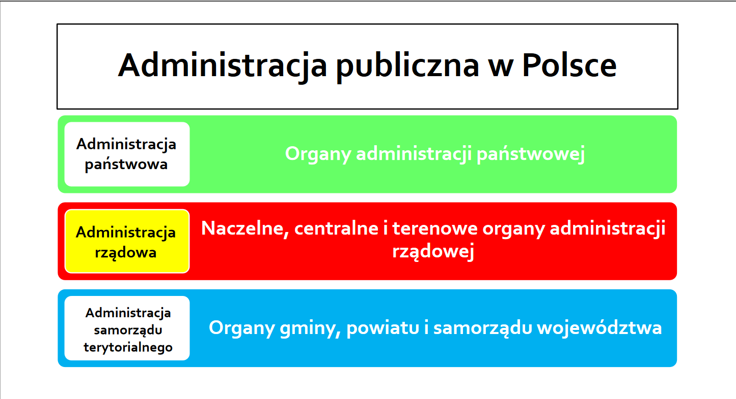
NACZELNE A CENTRALNE ORGANY ADMINISTRACJI RZĄDOWEJ
Źródło: D. Cendrowicz, https://prawo.uni.wroc.pl/sites/default/files/students-resources/NA%20-%20prezentacja%20zaj%C4%99cia%201-4%20-%20DCendrowicz.pdf, dostęp: 04.02.2021 r.

Slide 27
NACZELNE A CENTRALNE ORGANY ADMINISTRACJI RZĄDOWEJ
Naczelne organy administracji rządowej:
to organy, które wchodzą w skład Rady Ministrów, tj. Prezes Rady Ministrów, Rada Ministrów, Minister,
to organy zwierzchnie wobec pozostałych organów w strukturze administracji rządowej,
zajmują nadrzędną pozycję wśród innych organów,
ich właściwość terytorialna rozciąga się na obszar całego państwa,
są powoływane przez Prezydenta lub przez Sejm,

Slide 28
Naczelne a centralne organy administracji rządowej
Centralne organy administracji rządowej:
normowane są przez ustawy,
nie wchodzą w skład Rady Ministrów, ale ich właściwość obejmuje cały kraj, np. GUS, UOKiK, ABW, AW,
ich lista nie jest stała – ze względu na ciągłe powstawanie nowych lub likwidowanie starych centralnych organów,
z reguły mają charakter monokratyczny, np. Prezes Urzędu Patentowego,
mogą mieć różne nazwy: urząd, agencja, komisja, rada,

Slide 29
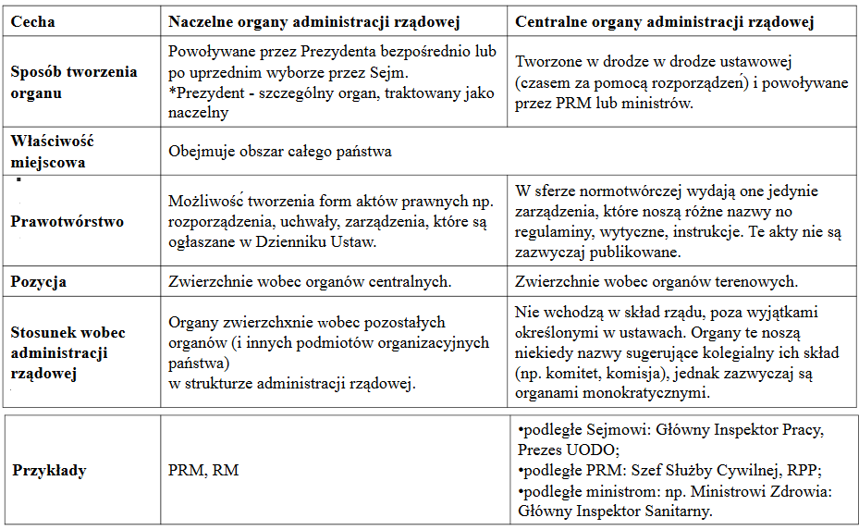
NACZELNE A CENTRALNE ORGANY ADMINISTRACJI RZĄDOWEJ
Źródło: Maciąg A., Prawo Administracyjne – 7, prezentacja, https://prawo.uni.wroc.pl/sites/default/files/students-resources/SSA-L-PA-7%20-%20podmioty%20i%20uk%C5%82ad%20administracji%20publicznej.pdf, dostęp: 04.02.2021 r.

Slide 30
KSZTAŁTOWANIE SKŁADU OSOBOWEGO RADY MINISTRÓW
Konstytucja określa zasady powołania rządu. Przy czym mówi się o trzech wariantach powołania. Jeden z
nich ma charakter podstawowy a następne pomocniczy. Z wariantów pomocniczych korzysta się gdy Rada Ministrów
nie uzyska votum zaufania w podstawowej procedurze.
Procedura podstawowa
Procedura ta dzieli się na dwa etapy. W pierwszym dominującą rolę odgrywa Prezydent w drugim natomiast Sejm.
Prezydent desygnuje i powołuje premiera a następnie całą Radę Ministrów. Prezydent desygnuje najpierw Prezesa
Rady Ministrów. W tym wypadku musi liczyć się większością parlamentarną, gdyż w następnym etapie skład i program
rządu będzie musiał być zatwierdzony przez Sejm.
Po desygnacji premier przedstawia Prezydentowi skład gabinetu. Prezydent „zatwierdza” go. W tym
momencie mówimy o powołaniu Rady Ministrów. Prezydent powołuje Prezesa Rady Ministrów i oddzielnym aktem całą
Radę Ministrów. Następnie premier najpóźniej w ciągu 14 dni od dnia powołania gabinetu przez Prezydenta
przedstawia expose.
Expose to program rządu oraz plan jego prac. Swoje wystąpienie premier kończy wnioskiem o udzielenie votum
zaufania Radzie Ministrów. Ten etap powoływania rządu odbywa się w Sejmie. To właśnie w niższej izbie
Parlamentu premier przedstawia założenia polityki rządu i to Sejm udziela (bądź nie) wotum zaufania.
Po wniosku o votum zaufania odbywa się głosowanie. Aby rząd uzyskał votum zaufania musi uzyskać bezwzględną
większość głosów przy qurum co najmniej połowy ustawowej liczby posłów.
Gdy Rada Ministrów otrzyma poparcie wtedy może już rządzić. Jeżeli nie otrzyma wtedy premier składa na ręce
Prezydenta dymisję. Prezydent przyjmuje dymisję i powierza rządowi dalsze prowadzenie polityki. Inicjatywę
natomiast przejmuje Sejm i to on aktywnie poszukuje kandydata na Prezesa Rady Ministrów.

Slide 31
KSZTAŁTOWANIE SKŁADU OSOBOWEGO RADY MINISTRÓW
Art. 154 Konstytucji RP [Tryb powołania Rady Ministrów]
1. Prezydent Rzeczypospolitej desygnuje Prezesa Rady Ministrów, który proponuje skład Rady Ministrów. Prezydent Rzeczypospolitej powołuje Prezesa Rady Ministrów wraz z pozostałymi członkami Rady Ministrów w ciągu 14 dni od dnia pierwszego posiedzenia Sejmu lub przyjęcia dymisji poprzedniej Rady Ministrów i odbiera przysięgę od członków nowo powołanej Rady Ministrów.
2. Prezes Rady Ministrów, w ciągu 14 dni od dnia powołania przez Prezydenta Rzeczypospolitej, przedstawia Sejmowi program działania Rady Ministrów z wnioskiem o udzielenie jej wotum zaufania. Wotum zaufania Sejm uchwala bezwzględną większością głosów w obecności co najmniej połowy ustawowej liczby posłów.
3. W razie niepowołania Rady Ministrów w trybie ust. 1 lub nieudzielenia jej wotum zaufania w trybie ust. 2 Sejm w ciągu 14 dni od upływu terminów określonych w ust. 1 lub ust. 2 wybiera Prezesa Rady Ministrów oraz proponowanych przez niego członków Rady Ministrów bezwzględną większością głosów w obecności co najmniej połowy ustawowej liczby posłów. Prezydent Rzeczypospolitej powołuje tak wybraną Radę Ministrów i odbiera przysięgę od jej członków.
W wypadku gdy Rada Ministrów nie uzyska wotum zaufania w podstawowej procedurze uruchomiona zostaje
procedura dodatkowa. Jest to tzw. procedura sejmowa. Odbywa się ona bowiem w całości w Sejmie a udział
Prezydenta jest w niej znikomy. W tej procedurze to posłowie mogą zgłosić kandydata na Prezesa Rady Ministrów.
Następnie wybrany przez posłów kandydat zgłasza swoich kandydatów na ministrów. Wybrany w ten sposób premier
przedstawia swoje expose w Sejmie i wnosi o udzielenie wotum zaufania. Podobnie jak w procedurze podstawowej
tak i teraz wotum zaufania udzielane jest bezwzględną ilością głosów w obecności co najmniej połowy ustawowej
liczby posłów.

Slide 32
KSZTAŁTOWANIE SKŁADU OSOBOWEGO RADY MINISTRÓW
Art. 155 Konstytucji RP [Rezerwowy tryb powołania Rady Ministrów]
1. W razie niepowołania Rady Ministrów w trybie art. 154 ust. 3 Prezydent Rzeczypospolitej w ciągu 14 dni powołuje
Prezesa Rady Ministrów i na jego wniosek pozostałych członków Rady Ministrów oraz odbiera od nich przysięgę. Sejm
w ciągu 14 dni od dnia powołania Rady Ministrów przez Prezydenta Rzeczypospolitej udziela jej wotum zaufania
większością głosów w obecności co najmniej połowy ustawowej liczby posłów.
2. W razie nieudzielenia Radzie Ministrów wotum zaufania w trybie określonym w ust. 1, Prezydent Rzeczypospolitej
skraca kadencję Sejmu i zarządza wybory.
W art. 155 opisany został sposób powoływania Rady Ministrów, który określany jest jako trzecia lub też druga rezerwowa procedura tworzenia rządu. Oba terminy podkreślają sekwencyjny charakter tych procedur. Artykuł 155 znajduje praktyczne zastosowanie dopiero w sytuacji, gdy nie dojdzie do powołania Rady Ministrów zgodnie z art. 154 ust. 3 Konstytucji (czyli niepowodzenia procedury drugiej w kolejności, a pierwszej rezerwowej).
Z politycznego punktu widzenia przejście do trzeciej procedury tworzenia Rady Ministrów oznacza, że w Sejmie nie ma ukształtowanej większości, która byłaby w stanie zapewnić rządowi względnie stabilne poparcie, i wobec tego mówić można o kryzysie politycznym. Stąd też w odniesieniu do art. 155 wspomina się o „procedurze awaryjnej”.

Slide 33
Minister jako organ monokratyczny i członEk organu kolegialnego
Zgodnie z Konstytucją ministrów można podzielić na dwie grupy:
ministrów kierujących określonymi działami administracji rządowej (określanych mianem „działowych” lub „resortowych”),
ministrów wypełniających zadania wyznaczone im przez Prezesa RM (ministrowie bez teki).
Art. 149 Konstytucji RP. [Kompetencje ministrów]
1. Ministrowie kierują określonymi działami administracji rządowej lub wypełniają zadania wyznaczone im przez Prezesa Rady Ministrów. Zakres działania ministra kierującego działem administracji rządowej określają ustawy.
2. Minister kierujący działem administracji rządowej wydaje rozporządzenia. Rada Ministrów, na wniosek Prezesa Rady Ministrów, może uchylić rozporządzenie lub zarządzenie ministra.
3. Do przewodniczącego komitetu, o którym mowa w art. 147 ust. 4, stosuje się odpowiednio przepisy odnoszące się do ministra kierującego działem administracji rządowej.

Slide 34
Minister jako organ monokratyczny i członEk organu kolegialnego
Konstytucja nie precyzuje znaczenia pojęcia „dział administracji rządowej”. W pewnym stopniu nawiązuje ono do określenia „resort” (administracji). Z ustawy zasadniczej nie wynika wprost, że dział powinien obejmować sprawy jednorodne lub pokrewne, stanowiące pewne fragmenty zakresu działania administracji rządowej. Pojęcie to może być używane również w znaczeniu podmiotowym jako grupa organów i innych instytucji administracji rządowej podlegających jednemu ministrowi. Z art. 149 ust. 1 zdanie drugie wynika, że podział administracji rządowej na działy powinien być dokonany w ustawie; w praktyce przyjęto, że w aspekcie podmiotowym nie musi mieć charakteru zupełnego, tj. mogą funkcjonować organy administracji rządowej podległe bezpośrednio Prezesowi Rady Ministrów (względnie samej Radzie Ministrów), a więc wyłączone ze „struktury działowej”.
Ustawa o działach administracji rządowej zamyka katalog spraw o charakterze permanentnym, wymagających stałych prac członków Rady Ministrów. Oznacza to, że wszelkie sprawy nieuwzględnione w ustawie o działach administracji uznać należy za niewymagające stałych prac członków Rady Ministrów.
Ustawa o działach administracji rządowej określa jedynie ramowy porządek kompetencyjny, który jest uzupełniany przez inne akty normatywne.
Z art. 149 ust. 1 wynika zasada jednoosobowego kierownictwa ministra w ramach powierzonego mu działu. Jest to na poziomie konstytucyjnym połączone z indywidualną odpowiedzialnością przed Sejmem za sprawy należące do jego kompetencji (art. 157 ust. 2). Kierowanie działem odbywa się zgodnie z przepisami ustaw regulujących działalność poszczególnych instytucji administracji rządowej, które określają bliżej konkretne kompetencje ministra wobec nich.

Slide 35
Minister jako organ monokratyczny i członEk organu kolegialnego
Ministrowie wypełniający zadania wyznaczone przez Prezesa Rady Ministrów
Cechą charakterystyczną tej kategorii ministrów jest daleko idące uzależnienie od Prezesa Rady Ministrów. Premier decyduje bowiem o zakresie ich zadań, przy czym pewnym ograniczeniem jest ustawowo określony zakres działania ministrów kierujących działami administracji rządowej. Może także uznać, że funkcjonowanie tego rodzaju ministrów nie jest potrzebne (i nie wystąpić w ogóle o powołanie ministrów-członków Rady Ministrów).
Przyjąć należy, że zadania powierzone ministrowi bez teki nie mogą naruszać ustaw, które określają zakres działania ministrów „resortowych”, co nie oznacza jednak, że nie mogą one w ogóle dotyczyć obszarów objętych zakresem działania ministrów. Przyjmując za ogólną zasadę prawną założenie, że nemo plus iuris in alium transferre potest quam ipse habet, przyjąć należy, że zadania te muszą ponadto mieścić się w zakresie konstytucyjnego działania Prezesa Rady Ministrów (z uwzględnieniem jego szczególnej pozycji w zakresie inspirowania i „konkretyzowania” polityki Rady Ministrów oraz kierowania jej pracami).
Nie ma konstytucyjnych przeszkód, aby minister „zadaniowy” zajmował również inne stanowisko w administracji rządowej, pod warunkiem, że zakres powierzonych mu jako członkowi Rady Ministrów zadań nie pokrywa się całkowicie z zadaniami określonymi w ustawie w odniesieniu do tego stanowiska (np. wyłącznym zadaniem ministra byłoby kierowanie Kancelarią Prezesa Rady Ministrów – art. 27 u.RM).

Slide 36
Minister jako organ monokratyczny i członEk organu kolegialnego
Art. 147 Konstytuvcji RP [Skład Rady Ministrów]
1. Rada Ministrów składa się z Prezesa Rady Ministrów i ministrów.
2. W skład Rady Ministrów mogą być powoływani wiceprezesi Rady Ministrów.
3. Prezes i wiceprezes Rady Ministrów mogą pełnić także funkcję ministra.
4. W skład Rady Ministrów mogą być ponadto powoływani przewodniczący określonych w ustawach komitetów.
Artykuł 147 ust. 1 wskazuje na „zasadniczy” (minimalny) substrat osobowy Rady Ministrów. Tworzą go prezes Rady Ministrów i ministrowie. Oznacza to w powiązaniu z samą nazwą, że Rada Ministrów musi być organem wieloosobowym (kolegialnym).
Na liczebność Rady Ministrów pośrednio wpływa ustawowo określona liczba działów administracji rządowej. Jednak z uwagi na to, że jeden minister kierować może kilkoma działami, ich liczba nie przekłada się wprost na ilość ministrów. Nie ma też precyzyjnego „górnego” ograniczenia składu ilościowego Rady Ministrów, pewne bardzo ogólne założenia w tej mierze można ewentualnie wyprowadzić z zasady sprawności działania instytucji publicznych.
Status ministra wynika z indywidualnego aktu powołania, a początkiem formalnego członkostwa w Radzie Ministrów jest moment złożenia przysięgi w sposób opisany w art. 151. Trwa ono do momentu odwołania, względnie w sytuacji opisanej w art. 162 do momentu powołania nowej Rady Ministrów. Z art. 147 w zw. z art. 149 ust. 1 wynika, że wykluczona jest sytuacja, w której minister nie ma żadnych innych zadań poza członkostwem w Radzie Ministrów i udziałem w jej posiedzeniach. Minister jest więc jednocześnie monokratycznym organem administracji rządowej i członkiem organu kolegialnego (Rady Ministrów).

Slide 37

Dziękuję za uwagę…
Dziękuję za uwagę

Slide 38
UWAGA…
Powyższa prezentacja- 38 kolejno
ponumerowanych slajdów- została
przygotowana wyłączanie w celach
ogólnoinformacyjnych i szkoleniowych.
Małgorzata Kozłowska wszelkie prawa
zastrzeżone.
Materiały szkoleniowe przekazane wyłącznie
do użytku wewnętrznego. Nie podlegają
rozpowszechnianiu.

